Slide 1

























Linear Regression

Slide 2


















Slide 3


































Slide 4




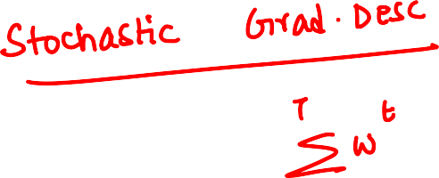










Slide 6
























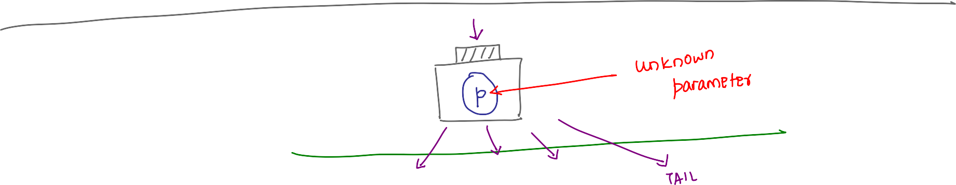





Slide 7
























Slide 8








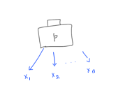
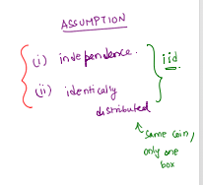
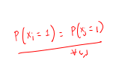

Slide 9

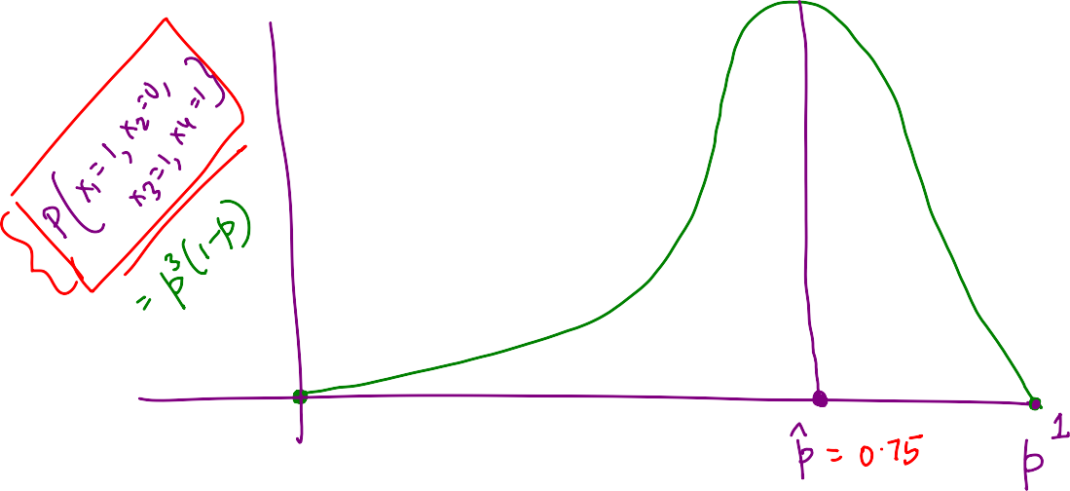


Slide 10











Slide 12








Slide 13
















Slide 14




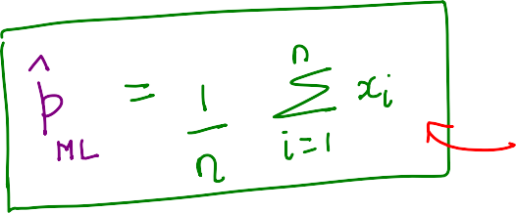


















Slide 15


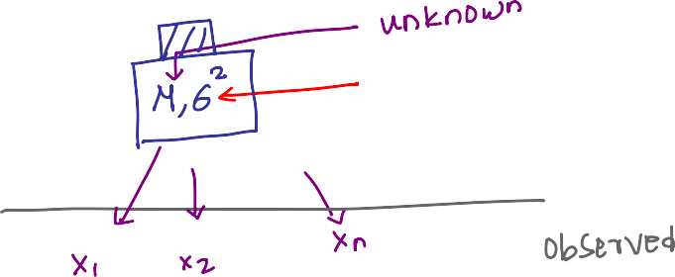








Slide 16

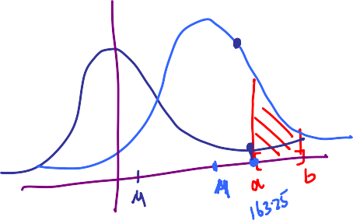






Slide 17







Slide 18








Slide 19







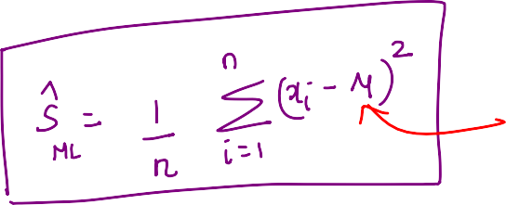



Slide 20
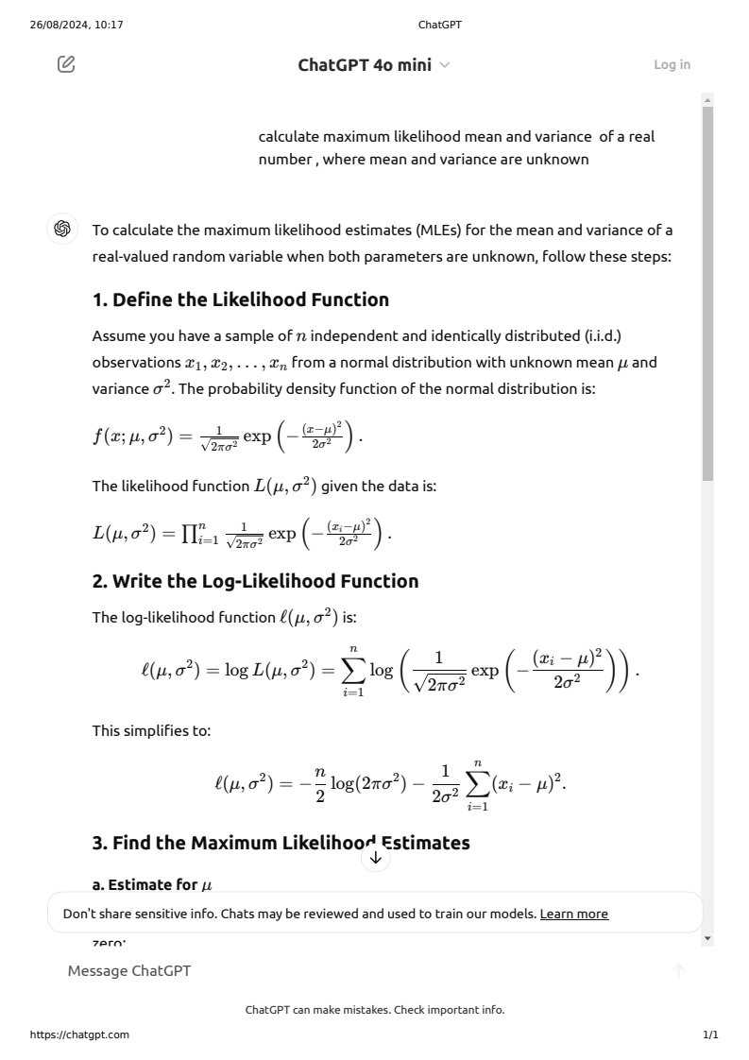

Slide 21
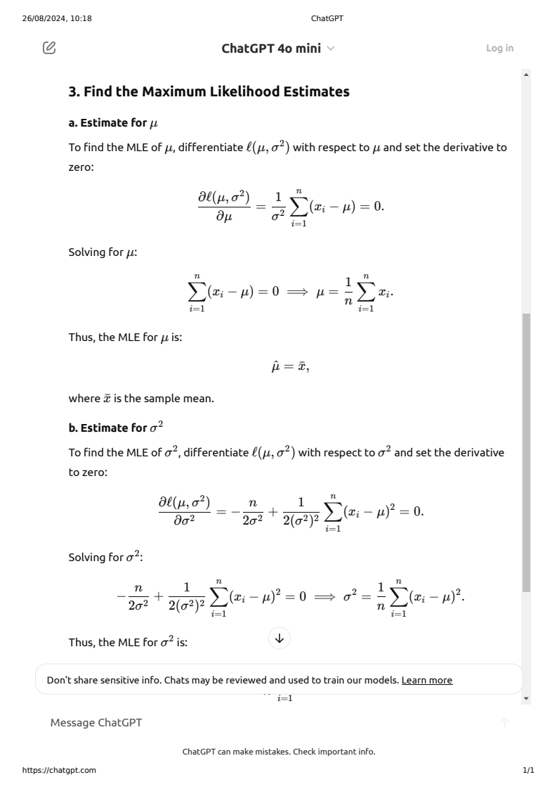

Slide 22
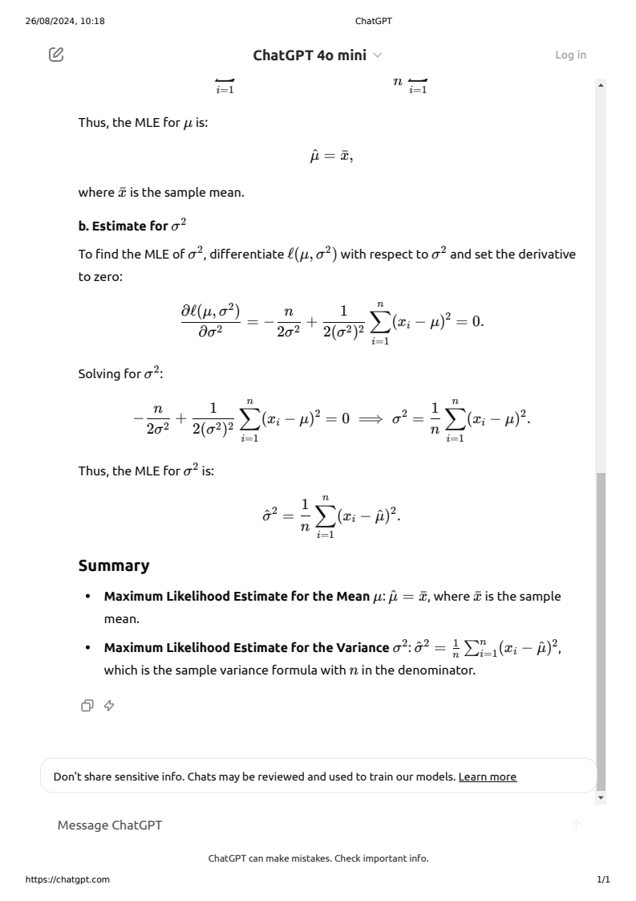

Slide 23


















Slide 24
























Slide 25









Slide 26



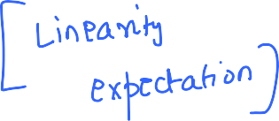



Slide 27














Slide 28









Slide 29


























Slide 30











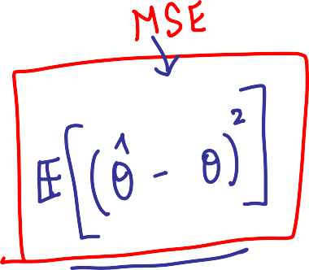












Slide 31


























Slide 32













Slide 33




Slide 34













Slide 35







Slide 36





Slide 37









Slide 38







Slide 39
